Slide 1
Лукичёва Маргарита
ВОВ

Slide 2
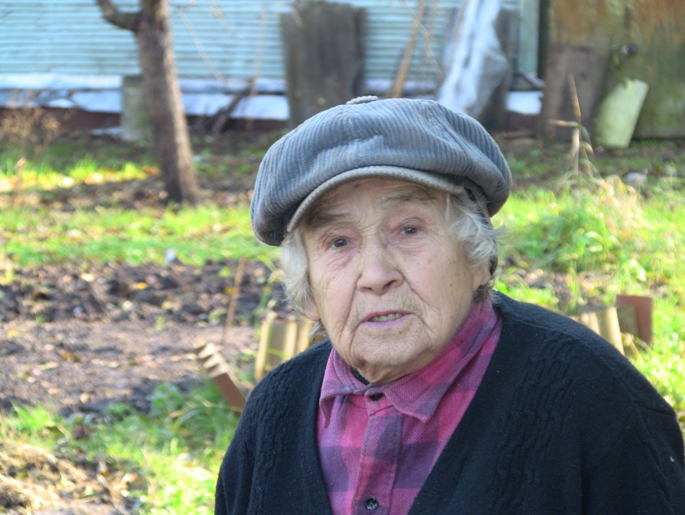
Лукичёва Нина
Петровна
(1922-2013)
Моя прабабушка, Лукичёва Нина Петровна - ветеран Великой Отечественной Войны.

Slide 3
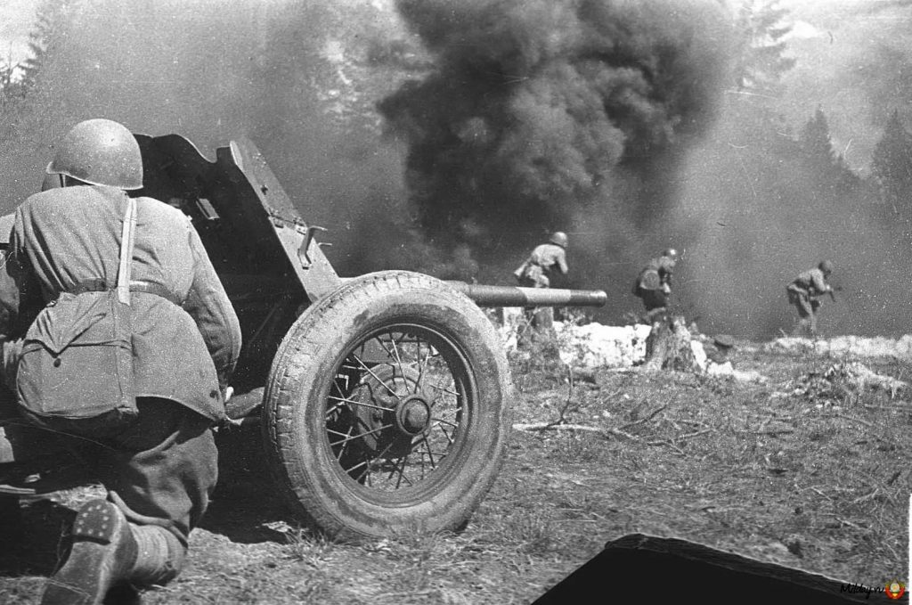
Когда началась война, бабушка Нина работала вагоновожатой трамвая в Москве.
Отец и братья бабушки воевали на фронте. От них не было никаких вестей. И весной 1942 года бабушка Нина пошла добровольцем на фронт. Ей было тогда 19 лет.
Бабушка мечтала попасть в партизанский отряд. Но ее определили в связистки. Бабушка побывала на пяти фронтах. Была командиром группы. Восстанавливала связь между полками и командованием. Ей приходилось и залезать на высокие деревья, и падать с них, и мерзнуть зимой в лесу, и переплывать реку в холодной апрельской воде.
Много подвигов совершили наши связисты, чтобы армия могла вовремя получать приказы командования, слаженно действовать и победить в этой войне.

Slide 4
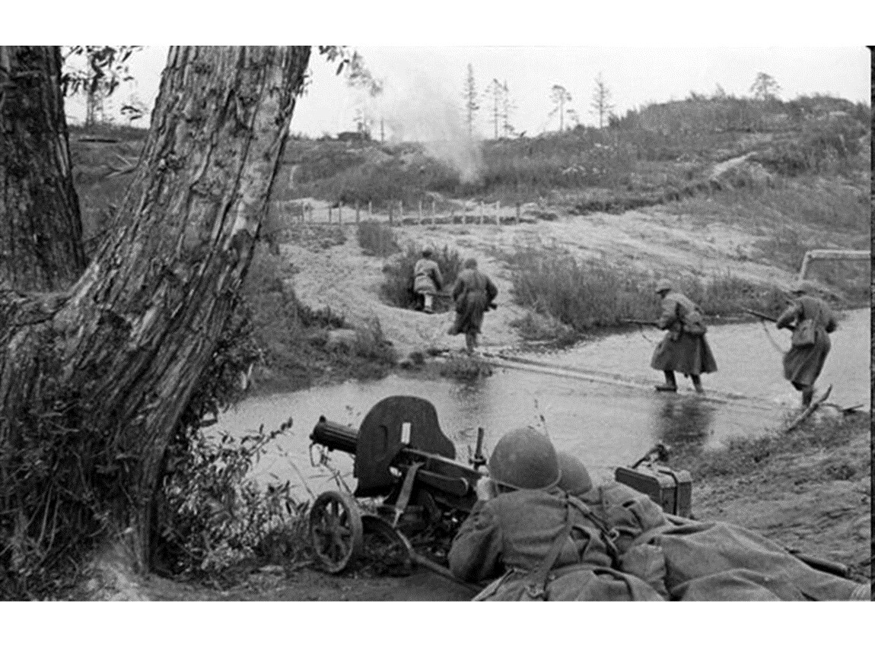
На одном из заданий группе, которой командовала бабушка Нина, нужно было восстановить связь с полком, который находился на другом берегу реки. Фашисты взорвали мост, и добраться до отряда можно было только переплыв широкую реку. Был апрель месяц. Вода в реке была ледяная. А ведь надо было еще и тащить за собой провод! Из всей группы плавать умела только бабушка Нина. Поэтому она сказала своим подругам: "Я привяжу к себе конец провода и поплыву. Вы потихоньку разматывайте провод. Буду тонуть - высоко подниму руку. Увидите - вытаскивайте меня".
Бабушка Нина справилась с заданием и переплыла реку. Связь с полком была восстановлена. За выполнение этого задания бабушка получила награду.
В отряде, в котором служила бабушка Нина, было 150 человек. Живыми после войны вернулись 80 человек.

Slide 5
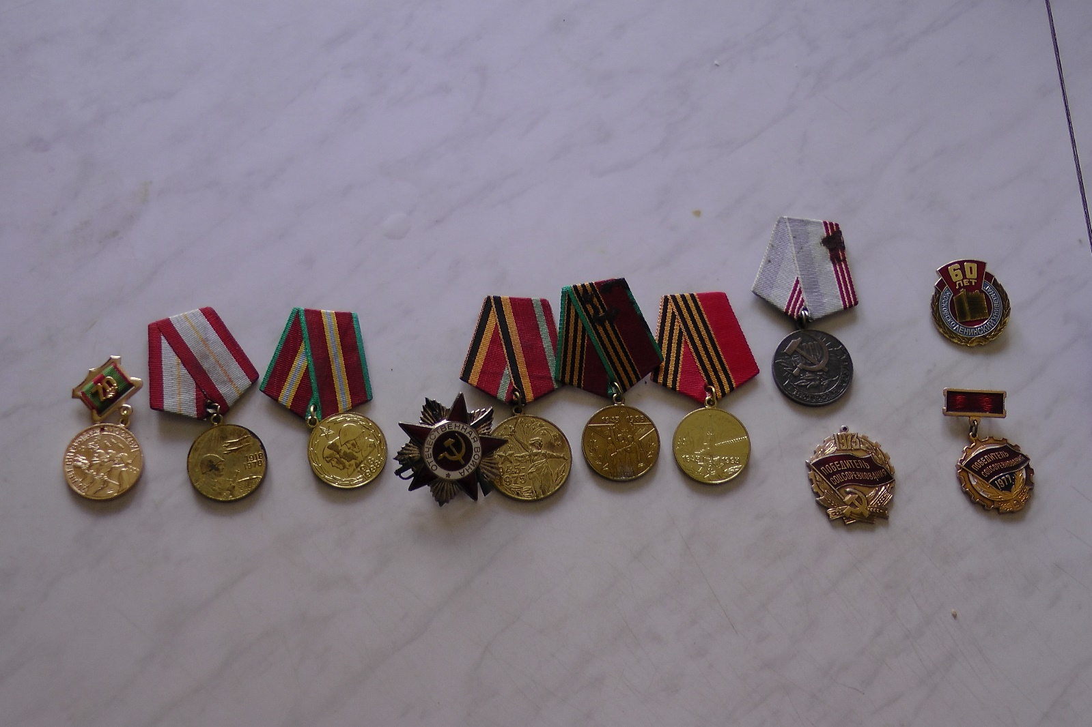
Бабушка Нина была очень сильным человеком. Ее мужество и сила воли проявлялись всегда. У нее было много ранений, переломов. Она каждое утро делала зарядку и упражнения по 2 часа. Только благодаря этому она могла ходить, двигаться и прожила до 90 лет. Она всегда старалась делать все сама и очень редко просила о помощи. Наоборот, до последних дней она помогала всем вокруг.
Мужество, сила воли, желание всем помогать и оптимизм Нины Петровны – всегда являлись примером для всех наших родных. Мы очень гордимся бабушкой Ниной. Благодаря таким людям как она, которые отдавали все свои силы для борьбы с врагом, наша Родина была освобождена от фашистов.

Slide 6
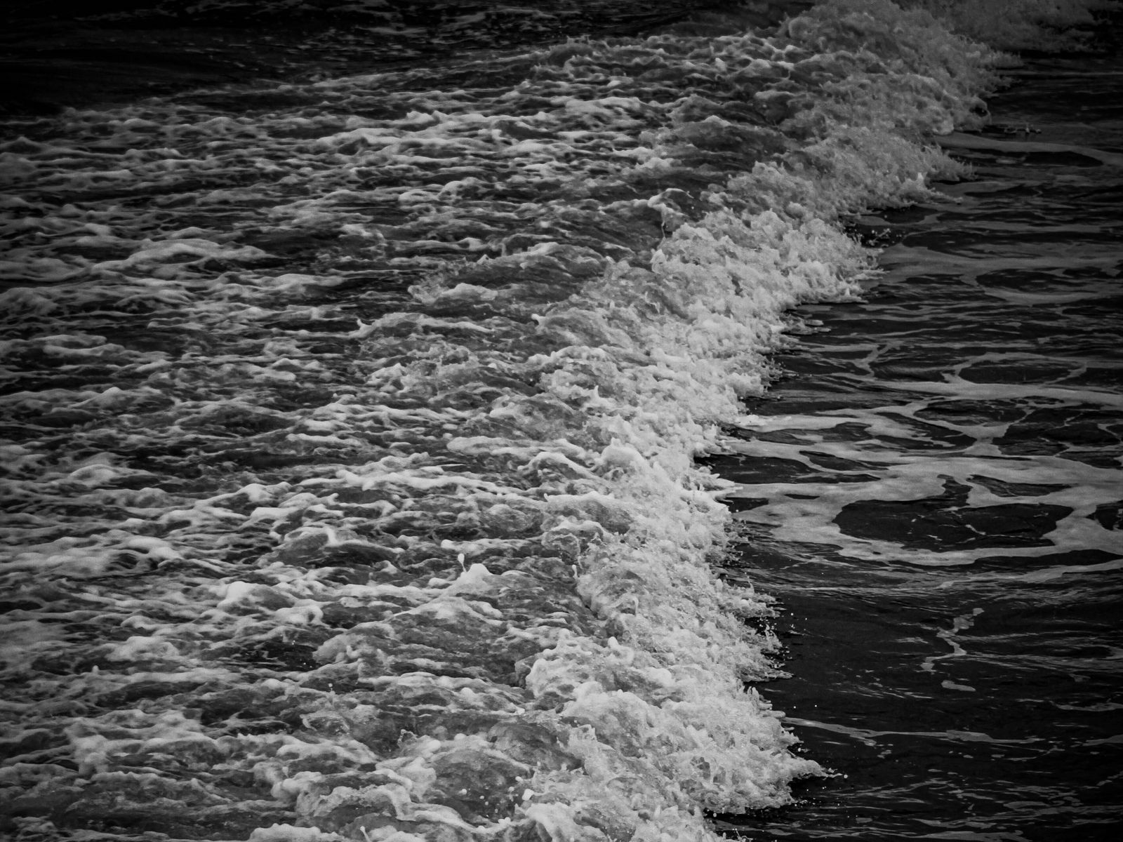

Конец
Спасибо за внимание
(12.05.24)
…1 часть…

